Slide 1
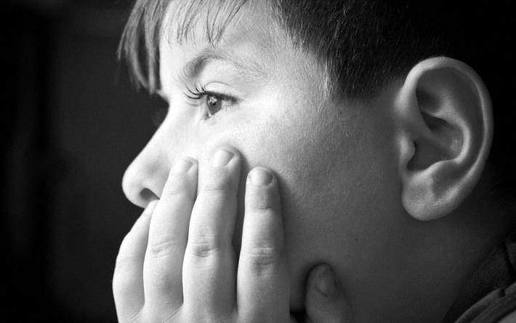
Профилактика суицида

Slide 2
Почти у всех детей лет с девяти просыпается философский «интерес к смерти». Подрастая, ребенок может провести над собой эксперимент. Но подросток не осознает, что «оттуда» не возвращаются
Суициды были всегда. Но в наше время число таких случаев растет и растет, особенно среди подростков. Почему? Кто повинен в этом? Данные статистики в ответ на эти вопросы - 92% случаев суицида в среде подростков спровоцированы школой и семьей. Давайте задумаемся над этим фактом.

Slide 3
Психотерапевты определяют суицид как осознанный акт устранения из жизни под воздействием острых психотравмирующих ситуаций, при котором собственная жизнь теряет для человека смысл.
Общей причиной суицида является социально-психологическая дезадаптация, возникающая под влиянием острых психотравмирующих ситуаций, нарушения взаимодействия личности с ее ближайшим окружением.

Slide 4
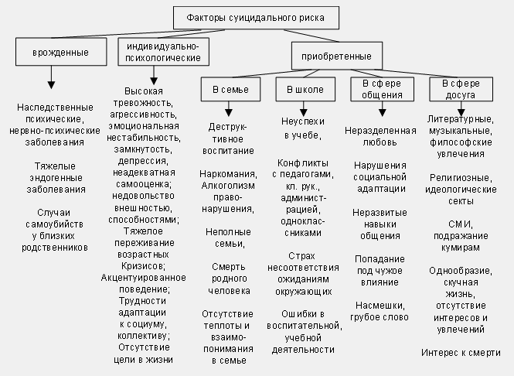

Slide 5
Немного страшной статистики
В современной статистике смертей самоубийство почти во всех странах занимает третье место — вслед за смертью в результате болезни и несчастного случая.
По ежегодной статистике более миллиона землян каждый год сами ставят точку в своей жизни.
Один из двух возрастных «пиков» самоубийств – «пик» молодости – приходится на возраст от 15 до 25 лет.
Среди девочек почти в 2,5 раза больше потенциальных самоубийц, чем среди мальчиков.
Влечению к смерти в острой форме подвержены 4,5% подростков в возрасте от 15 до 19 лет.
Хорошие взаимоотношения детей с родителями уменьшают риск суицида до 1%, постоянные ссоры ведут к увеличению этого риска до 18%.
Соотношение попыток самоубийства и смертей у подростков составляет 50:1.

Slide 6
Признаки суицидального поведения
1. Уход в себя.
Стремление побыть наедине с собой естественно и нормально для каждого человека. Но будьте начеку, когда замкнутость, обособление становятся глубокими и длительными, когда человек уходит в себя, сторонится вчерашних друзей и товарищей.

Slide 7


Slide 8
2. Капризность, привередливость.
Каждый из нас время от времени капризничает, хандрит. Это состояние может быть вызвано погодой, самочувствием, усталостью, служебными или семейными неурядицами и т. п. Но когда настроение человека чуть ли не ежедневно колеблется между возбуждением и упадком, налицо причины для тревоги. Существуют веские свидетельства, что подобные эмоциональные колебания являются предвестниками смерти.

Slide 9
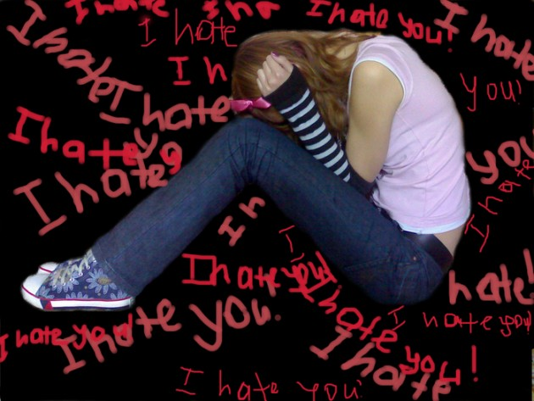

Slide 10
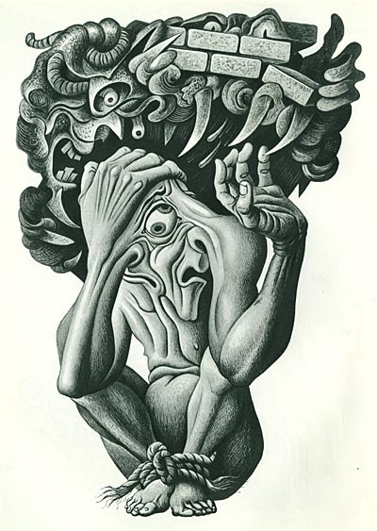
3. Депрессия. Это глубокий эмоциональный упадок, который у каждого человека проявляется по-своему. Некоторые люди становятся замкнутыми, уходят в себя, но при этом маскируют свои чувства настолько хорошо, что окружающие долго не замечают перемен в их поведении. Единственный путь в таких случаях – прямой и открытый разговор с человеком.

Slide 11


Slide 12
4. Агрессивность.
Многим актам самоубийства предшествуют вспышки раздражения, гнева, ярости, жестокости к окружающим. Нередко подобные явления оказываются призывом суицидента обратить на него внимание, помочь ему. Однако подобный призыв обычно дает противоположный результат – неприязнь окружающих, их отчуждение от суицидента. Вместо понимания человек добивается осуждения со стороны товарищей.

Slide 13


Slide 14
5. Нарушение аппетита.
Отсутствие его или, наоборот, ненормально повышенный аппетит тесно связаны с саморазрушающими мыслями и должны всегда рассматриваться как критерий потенциальной опасности.
6. Раздача подарков окружающим.
Некоторые люди, планирующие суицид, предварительно раздают близким, друзьям свои вещи. Как показывает опыт, эта зловещая акция прямой предвестник грядущего несчастья. В каждом таком случае рекомендуется серьезная и от-кровенная беседа для выяснения намерений потенциального суицидента.

Slide 15
7. Психологическая травма.
Каждый человек имеет свой индивидуальный эмоциональный порог. К его слому может привести крупное эмоциональное потрясение или цепь мелких травмирующих переживаний, которые постепенно накапливаются. Расставание с родными, домом, привычным укладом жизни, столкновение со значительными физическими и моральными нагрузками, незнакомая обстановка и атмосфера могут показаться человеку трагедией его жизни. Если к этому добавляется развод родителей, личные невзгоды, смерть или несчастье с кем-либо из близких могут возникнуть мысли и настроения, чреватые суицидом.

Slide 16
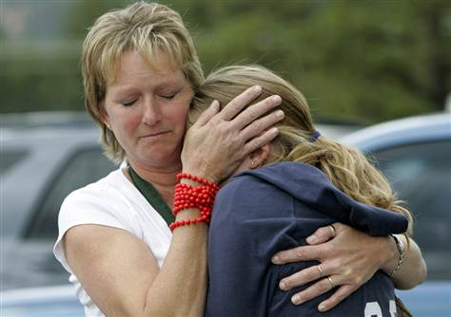

Slide 17
8. Перемены в поведении.
Внезапные, неожиданные изменения в поведении человека должны стать предметом внимательного наблюдения. Когда сдержанный, немногословный, замкнутый человек неожиданно для окружающих начинает много шутить, смеяться, болтать, стоит присмотреться к нему. Такая перемена иногда свидетельствует о глубоко переживаемом одиночестве, которое человек стремиться скрыть под маской веселья и беззаботности. Другим тревожным симптомом является снижение энергетического уровня, усиление пассивности, безразличие к общению, жизни.

Slide 18
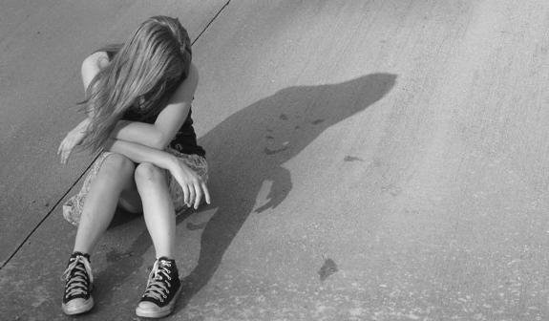

Slide 19
9. Угроза.
Любое высказанное стремление уйти из жизни должно восприниматься серьезно. Эти заявления можно интерпретировать как прямое предупреждение о готовящемся самоубийстве. В таких случаях нельзя допускать черствости, агрессивности к суициденту, которые только подтолкнут его к исполнению угрозы. Напротив, необходимо проявить выдержку, спокойствие, предложить помощь, консультацию у специалистов.

Slide 20
10. Активная предварительная подготовка.
Сюда относятся: сбор отравляющих веществ и лекарств, наличие боевых патронов, рисунки с гробами и крестами, разговоры о суициде как о легкой смерти, посещение кладбищ и красочные о них рассказы, частые разговоры о загробной жизни

Slide 21
Приемы предупреждения суицидов
ВОСПРИНИМАЙТЕ ЕГО (ЕЁ) ВСЕРЬЁЗ.
Относиться снисходительно нельзя: он уже не «на верхнем уровне детскости», а на «нижнем уровне взрослости».

Slide 22
ВЫСЛУШИВАЙТЕ –
«Я слышу тебя». Не пытайтесь сразу броситься разуверять его или утешать общими словами типа «Ну, все не так плохо», «Вам станет лучше», «Не стоит этого делать». Дайте ему возможность высказаться. Задавайте вопросы и внимательно слушайте.
Если его слова вас пугают, скажите об этом прямо. Его поздно оберегать: ему нужна помощь, а не фальшивые заверения о том, что всё в порядке.

Slide 23
ОБСУЖДАЙТЕ –
открытое обсуждение планов и проблем снимает тревожность. Не бойтесь говорить об этом – большинство людей чувствуют неловкость, говоря о самоубийстве, и это проявляется в отрицании или избегании этой темы. Беседы не могут спровоцировать самоубийства, тогда как избегание этой темы увеличивает тревожность, подозрительность к собеседнику.
Не давите на него. Но покажите, что его судьба вам не безразлична.

Slide 24
БУДЬТЕ ВНИМАТЕЛЬНЫ
к косвенным показателям при предполагаемом самоубийстве. Каждое шутливое упоминание или угрозу следует воспринимать всерьез. Подростки часто отрицают, что говорили всерьез, пытаются высмеивать собеседника за его излишнюю тревожность, могут изображать гнев. Скажите, что вы принимаете их всерьез.

Slide 25
ЗАДАВАЙТЕ ВОПРОСЫ –
обобщайте, проводите рефрейминг – «Такое впечатление, что ты на самом деле говоришь...», «Большинство людей задумывалось о самоубийстве...», «Ты когда-нибудь думал, как совершить его?» Если вы получаете ответ, переходите на конкретику. Пистолет? А ты когда-нибудь стрелял? А где ты его возьмешь? Что тогда произойдет? А что если ты промахнешься? Кто тебя найдет? Ты думал о своих похоронах? Кто на них придет? Недосказанное, затаенное вы должны сделать явным. Помогите подростку открыто говорить и думать о своих замыслах.

Slide 26
ПОДЧЕРКИВАЙТЕ ВРЕМЕННЫЙ ХАРАКТЕР проблем –
признайте, что его чувства очень сильны, проблемы сложны – узнайте, чем вы можете помочь, поскольку вам он уже доверяет. Узнайте, кто еще мог бы помочь в этой ситуации.
Если вы не очень разбираетесь в теме, отправьте подростка к тому, кто лучше вас понимает его чувства (другому специалисту). Ищите информацию вместе с ним. В данном случае признанием своей некомпетентности вы завоюете уважение. А потом уже, когда ситуация прояснится, сможете помочь добрым советом.

Slide 27

Помочь определить или обрести смысл жизни и цель жизни
Цель жизни дает ей стержень, целостность и направленность. Смысл жизни говорит о том, что то, что делаешь, кому-то действительно нужно и прежде всего себе.
Жизненное самоопределение.

Slide 28

Берегите себя и своих близких !

Slide 29
Упражнение «Через три года»
Что именно вы сможете вспомнить об этой проблеме?
Как она влияет на то, как складывается ваша жизнь теперь, по прошествии трех лет?
Если бы такая проблема сейчас встала перед вами, как бы вы стали ее решать?

Slide 30


